Slide 1
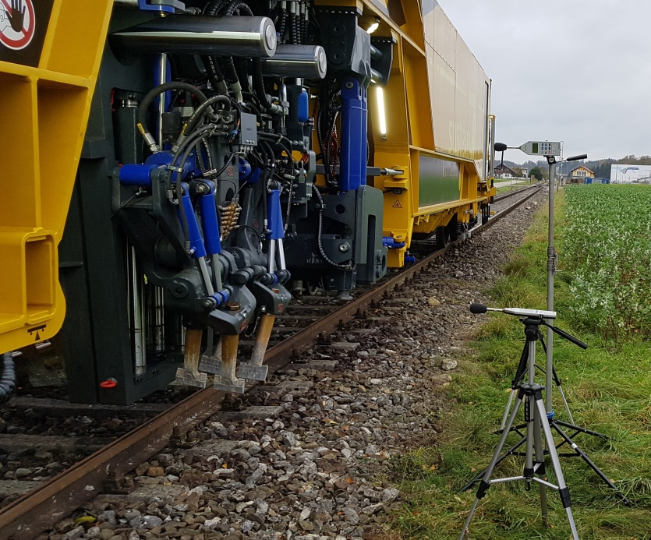
CERTIFICATION ENGINEER (M/V)
Functieomschrijving:
In projectverband onderzoek doen aan infra materieel in hoeverre dit in overeenstemming is met
de van toepassing zijnde regelgeving binnen Europa.
Het rapporteren van de onderzoeksresultaten ten behoeve van een technisch dossier.
Functie-eisen:
Minimaal HBO niveau, zelfstandig kunnen voorlichten en beslissen, representatieve houding.
Goede mondelinge en schriftelijke uitdrukkingsvaardigheden in zowel het Nederlands, Engels en Duits.
Bereid tot het werken in het buitenland (enkele dagen).
Het vermogen om regelgeving te vertalen naar een toetsingskader.
Wij bieden een uitdagende baan binnen een professioneel en dynamisch team,
met uitstekende arbeidsvoorwaarden.
Voor meer informatie over deze functie of uw sollicitatie kunt u contact opnemen met:
Huib Oostdijk – Directeur via: h.oostdijk@hhcdrs.nl of +31 6 11 007 901
René Bak – Operationeel Manager via: r.bak@hhcdrs.nl of +31 6 200 37 555
HHC/DRS Inspecties B.V. | HHC/DRS Deutschland | HHC/DRS Scandinavien

